Slide 1
CLB/G/H型节水消雾冷却塔技术说明

Slide 2
一、节水消雾的意义
消雾的意义
节约水资源
更低的颗粒排放
改善周边环境
减少对周边设备的腐蚀

Slide 3
二、前景预测
1.随着环境的日趋恶化，环保逐渐出现在每个人的思想意识中，且地位日益高涨，冷却塔的节水消雾技术以环保理念为基石，在水处理行业如一颗新星，逐渐引起各方重视；
2.随着国家对于环保的日益重视，国内数家较大的国有企业近年来已开展冷却塔节能消雾改造工作。如1）神华投资5000多万美金用于宁夏煤液化项目；2）光大环保（苏州）有限公司投资2900万人民币用于苏州厂区节水消雾改造；3）日照钢铁控股集团有限公司。4）河北邢台石横特钢集团有限公司

Slide 4
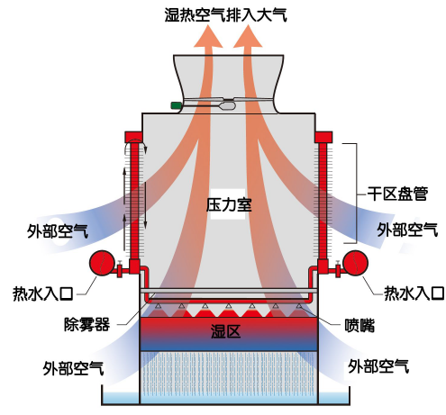
传统老式消雾冷却塔
优点
在一定温度下，降低出口的水雾形成。
进入湿区的冷却水温度低于设计温度，从而降低冷却塔的蒸发量，具有一定的节水效果。
缺点
增加一部分电机能耗。
增加冷却水循环水泵功率。
初投资过高（翅片管）。
集中载荷，非均载荷。

Slide 5
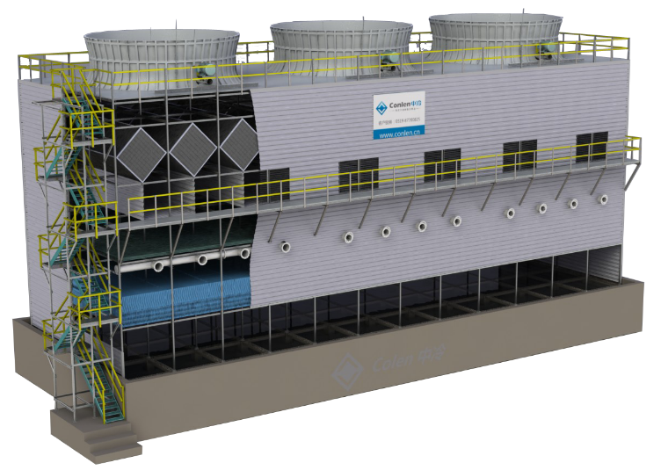
CLG型节水消雾冷却塔
优点
降低了循环水蒸发量，节约水资源
降低了粉尘颗粒物排放
减少药剂使用量
冬季改善厂区道路状况
减少湿空气对周边设备的腐蚀作用
消除部分羽雾，减少居民投诉，增加环保通过的可能性
不需要增加冷却水循环泵扬程
缺点
初次采购成本增加
夏季须打开干空气通道

Slide 6
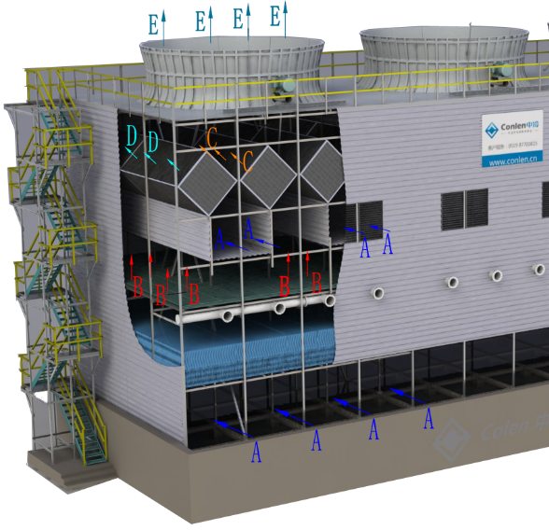
CLG型节水消雾冷却塔工作原理
A 干冷空气
B 饱和热空气
C 冷却过的湿空气
D 加热过的干空气
E 不饱和出塔空气

Slide 7
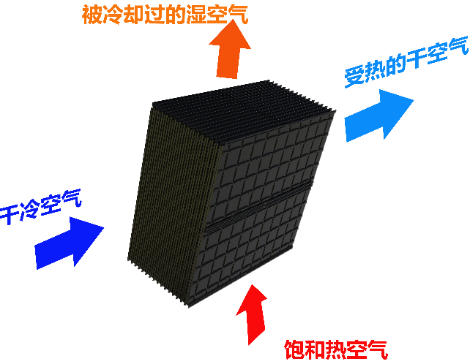
CLG型节水消雾冷却塔核心技术

Slide 8
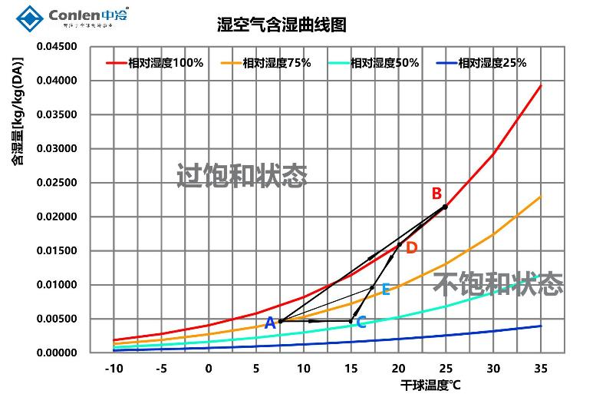
CLG型节水消雾冷却塔热力学原理

Slide 9
CLG型节水消雾冷却塔热力学原理
该消雾塔的消雾原理如图所示。A处为进塔空气的温度及湿度，空气经过淋水填料温度升高，湿度达到饱和状态，含湿量上升，空气状态由A变至B。然后，B状态的空气进入消雾模块，干区的A状态的空气也进入消雾模块，两路空气在换热模块中热交换。这时A状态的空气温度上升，含湿量不变，相对湿度降低，空气状态出于C状态。B状态的空气，温度降低，相对湿度不变，含湿量降低，有液滴析出，空气状态为D状态。饱和空气D和受热的干空气C流出消雾模块，在气室中混合，D状态的饱和空气温度下降，相对湿度降低；C状态的干空气温度上升，相对湿度上升，两种状态的空气混合，最终达到E状态，排出塔外和外界的A状态空气混合。AE的连线不经过过饱和状态，不会出现可见雾气团。

Slide 10
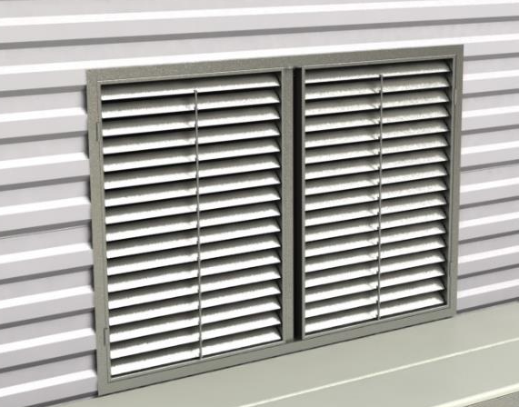
CLG型节水消雾冷却塔露点调节装置
该方案消雾系统通过叶片调节杆，调节百叶窗叶片的角度，调节干区空气的风量，干空气进入消雾模块的风量越大，D状态的饱和空气温度越低，露点温度越低，析出的水量越多，消雾效果越好。同时，湿区进风口风量会变小，因此须综合考虑气象条件，决定百叶窗的开合度，合理控制干区进塔干空气量，达到合适的露点温度。

Slide 11
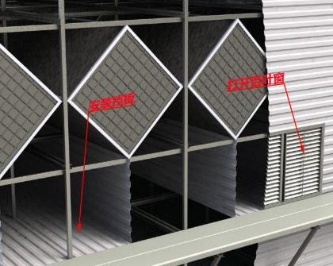
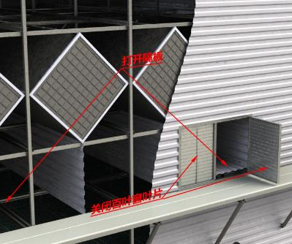
CLG型节水消雾冷却塔冬夏切换
冬季消雾状态
夏季节能状态

Slide 12
CLG型节水消雾冷却塔优点
优势
降低了蒸发水量
降低了补充水量
降低了颗粒物、粉尘排放
降低了药剂使用量
降低了周边设备的湿空气腐蚀
降低了周边居民及企业的投诉
消除了部分羽雾
增加了环保通过的可能

Slide 13
CLG型节水消雾冷却塔优点
序号 | 技术特点 | 本公司节水消雾塔 | 其他节水消雾塔
1 | 在设计点能否达到完全消雾 | 80-100% | 不详
2 | 扬程高度与普通塔比较 | 扬程与普通塔一致 | 增加4-10米以上
3 | 风机轴功率 | 小 | 大
4 | 是否需要增加翅片管 | 不需要 | 需要
5 | 塔体是否需要做防腐 | 不需要 | 需要
6 | 换热器运行时是否有堵塞情况 | 无 | 有
7 | 冬季有没有冻裂盘管的情况 | 无 | 有
8 | 结构施工周期长短 | 2个月 | 7个月
9 | 塔体荷载分布是否均匀 | 均匀 | 不均匀
10 | 运行及维修成本 | 低 | 高
11 | 项目回收蒸发量百分比 | 15-35% | 不详

Slide 14
CLG型节水消雾冷却塔经济收益（举例）
以每小时处理水量12000m³/h的冷却塔为例：
水量按12000m³/H，蒸发系数取0.0014，本项目按全年9个月计算回收量＝12000×10×0.0014×4320h×0.2（按蒸发量的20%） = 145152m³。
药剂添加量减少
制水成本减少14.5万方水量。
降低冷却水汽对周边设备的腐蚀产生的维修成本。
冷凝水纯度较高，可缓解水池水质，降低了排污水的水量。
降低了14.5万立方水的输送成本（水泵用电）。

Slide 15
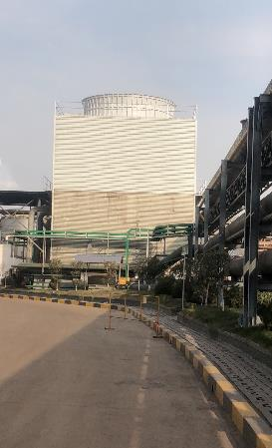
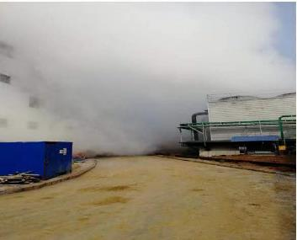
CLG型节水消雾冷却塔项目视频（超链接）
1、短视频1
2、短视频2
3、短视频3
4、短视频4
5、短视频5
改造前图片
6、短视频6（未开消雾状态）
7、短视频7（未改造前状态）
改造后图片

Slide 16
您的需求，是我们努力方向！
选择最适合的！中冷是您最佳的选择！

